Slide 1
KHOA HỌC TỰ NHIÊN 6
Thạc Sĩ : LÊ THỊ MINH TÂM

Slide 2

Quan sát video sau và từ đó các em có thể biết được gì về:
Có phải tất cả các nguồn năng lượng đều tồn tại mãi mãi?
Khi khai thác và sử dụng năng lượng chúng ta đã tác động đến môi trường như thế nào?
Notes:
Cho học sinh quan sát video “giới thiệu năng lượng tái tạo” và rút ra các nhận xét

Slide 3
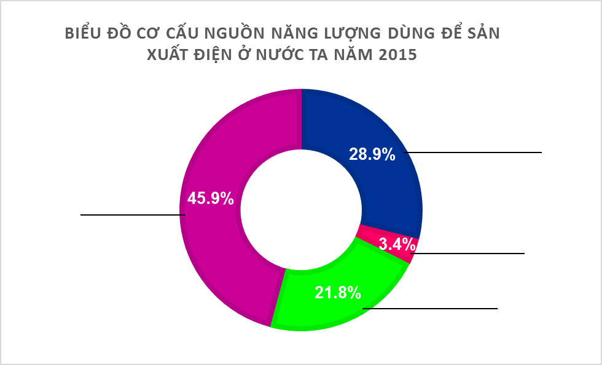
Nhiệt điện than
Năng lượng tái tạo
Nhiệt điện dầu
Nhiệt điện khí

Slide 4
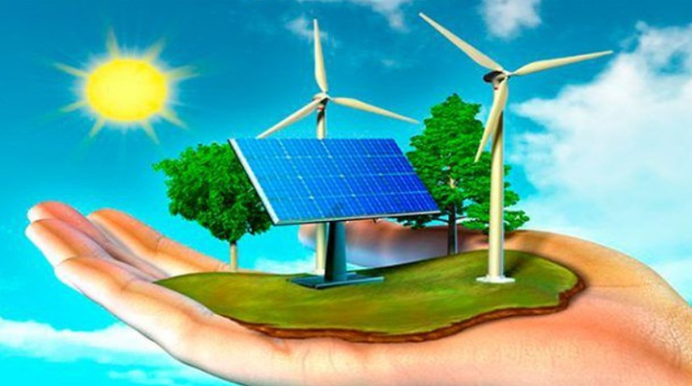
Tại sao chúng ta nên sử dụng năng lượng tái tạo?
Theo em, năng lượng tái tạo là gì?

Slide 5

TIẾT 125. BÀI 50
NĂNG LƯỢNG TÁI TẠO

Slide 6
I/ Nguồn năng lượng trong tự nhiên
Nguồn năng lượng trong tự nhiên có mấy loại? Đó là những loại nào?
Nguồn năng lượng tái tạo
Nguồn năng lượng không tái tạo

Slide 7
I/ Nguồn năng lượng trong tự nhiên
NGUỒN NĂNG LƯỢNG TRONG TỰ NHIÊN
Nguồn năng lượng tái tạo là nguồn năng lượng có sẵn trong thiên nhiên, liên tục được bổ sung qua các quá trình.
Nguồn năng lượng không tái tạo phải mất hàng triệu đến hàng trăm triệu năm để hình thành và không thể bổ sung nhanh nên sẽ cạn kiệt trong tương lai.

Slide 8
Em hãy kể tên một số nguồn năng lượng tái tạo và nguồn năng lượng không tái tạo ?

Slide 9

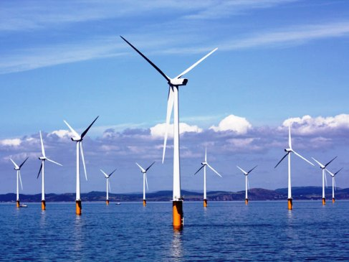
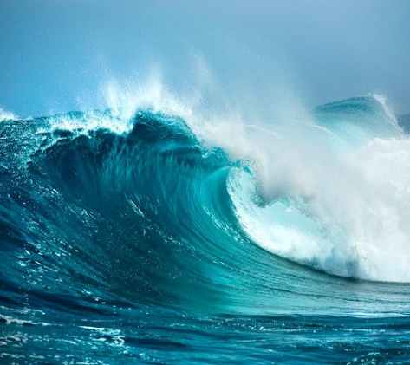
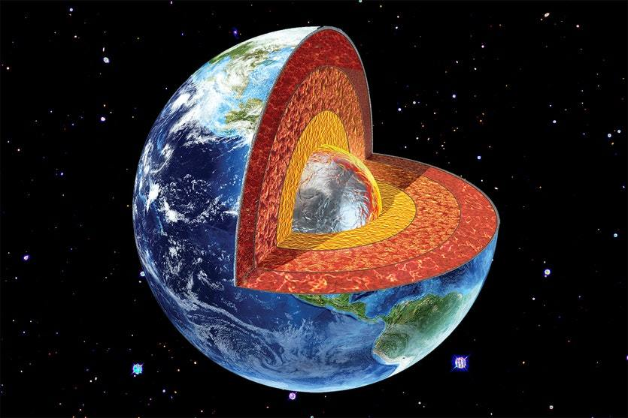
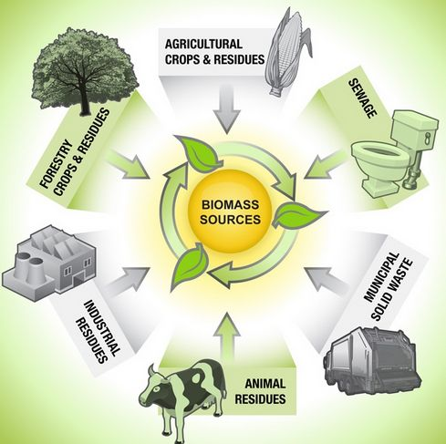
NGUỒN NĂNG LƯỢNG TÁI TẠO
Mặt Trời
Gió
Nước
Địa nhiệt
Sinh khối

Slide 10
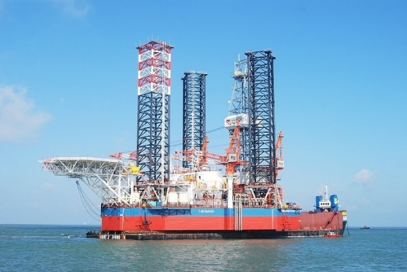
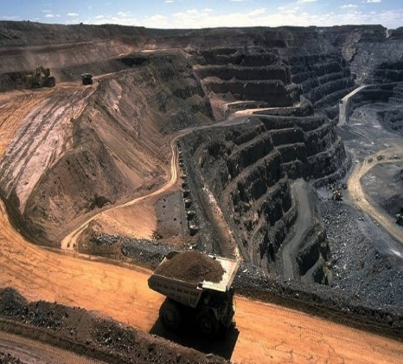
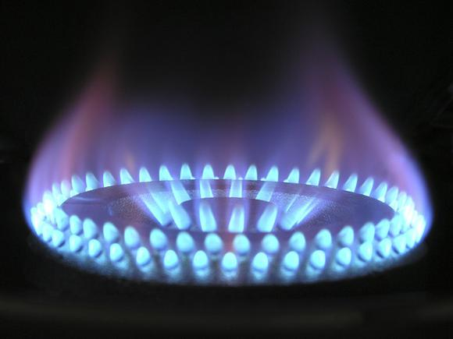
NGUỒN NĂNG LƯỢNG KHÔNG TÁI TẠO
u
235
URANI
Dầu mỏ
Than đá
Khí tự nhiên
Urani

Slide 11

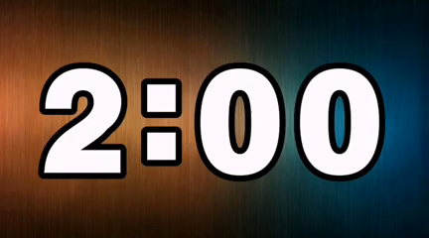
Học sinh làm việc theo cặp trong 2 phút:
Câu 1: Nêu những điểm khác nhau giữa nguồn năng lượng tái tạo và nguồn năng lượng không tái tạo?
Câu 2: Lấy ví dụ các dụng cụ có trong lớp học, đồ dùng trong gia đình hoạt động bằng năng lượng lấy từ nguồn năng lượng tái tạo hay nguồn năng lượng không tái tạo?

Slide 12
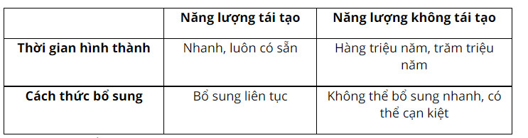
Câu 1.

Slide 13
GHI NHỚ
NGUỒN NĂNG LƯỢNG TRONG TỰ NHIÊN
Nguồn năng lượng tái tạo là nguồn năng lượng có sẵn trong thiên nhiên, liên tục được bổ sung qua các quá trình.
Nguồn năng lượng không tái tạo phải mất hàng triệu đến hàng trăm triệu năm để hình thành và không thể bổ sung nhanh nên sẽ cạn kiệt trong tương lai.

Slide 14
HƯỚNG DẪN VỀ NHÀ
Học bài theo nội dung đã ghi
 Về nhà:
1. Thế nào là nguồn năng lượng tái tạo, không tái tao? Ví dụ
2. Đọc phần II. Nguồn năng lượng tái tạo
? Nêu ưu điểm và nhược điểm nguồn năng lượng tái tạo và không tái tạo

Slide 15
KIỂM TRA
1. Kể tên nguồn năng lượng tái tạo và nguồn năng lượng không tái tạo?
Nguồn năng lượng tái tạo: Mặt trời, năng lượng gió, năng lượng nước, năng lượng sinh khối, năng lượng địa nhiệt.
Nguồn năng lượng không tái tạo: Dầu, xăng, than, khí ga, Urani.

Slide 16

2. Nêu những điểm khác nhau giữa nguồn năng lượng tái tạo và nguồn năng lượng không tái tạo.
Nguồn năng lượng tái tạo là nguồn năng lượng có sẵn trong tự nhiên, liên tục được bổ sung thông qua các quá trình tự nhiên.
Nguồn năng lượng không tái tạo phải mất hàng triệu đến hàng trăm triệu năm để hình thành và không thể bổ sung nhanh nên sẽ cạn kiệt trong tương lai gần.

Slide 17
TIẾT 125. BÀI 50
NĂNG LƯỢNG TÁI TẠO
I/ Nguồn năng lượng trong tự nhiên
II/ Nguồn năng lượng tái tạo

Slide 18
II/ Nguồn năng lượng tái tạo
1.Năng lượng từ mặt trời và năng lượng từ gió luôn có sẵn trong tự nhiên, được coi là vô hạn.
2. Năng lượng nước là năng lượng lấy từ sức chảy của dòng nước( như thủy triều, song biển...)
3.Năng lượng địa nhiệt là năng lượng thu được từ sức nóng bên trong lõi trái đất( nhiệt tỏa ra từ giếng phun, suối nước nóng, núi lửa)
4.Năng lượng sinh khối là năng lượng thu được từ thực vật, gỗ, rơm, rác và chất thải.

Slide 19
Em hãy nêu ưu điểm của những nguồn năng lượng tái tạo?
Liên tục được bổ sung nhanh chóng và có sẵn để sử dụng.
Có thể sử dụng để tạo ra điện và nhiệt.
Ít tác động tiêu cực đến môi trường

Slide 20

VẬN DỤNG
Những nguồn năng lượng nào sau đây là năng lượng tái tạo: xăng, Mặt Trời, khí tự nhiên, gió.
Nguồn năng lượng tái tạo là: Mặt Trời, gió.

Slide 21
VẬN DỤNG
Các nhà khoa học dự đoán rằng đến năm
2 100 sẽ không còn dầu và than trên Trái Đất. Cuộc sống của chúng ta sẽ thay đổi ra sao khi nguồn nhiên liệu này cạn kiệt?
Cuộc sống của chúng ta sẽ rất khó khăn khi nguồn tài nguyên dầu và than bị cạn kiệt.
Không còn nhiên liệu để phục vụ nhu cầu di chuyển và sinh hoạt.
- Khi đó, con người cần tìm ra một nguồn năng lượng tái tạo mới.
Xem thêm tại:

Slide 22
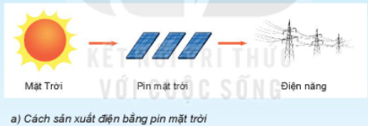
 Ưu điểm và nhược điểm của việc sử dụng năng lượng mặt trời
Năng lượng ánh sáng từ Mặt Trời chiếu vào pin mặt trời. Pin mặt trời có bề mặt lớn (được làm bằng nhiều tế bào quang điện) thu thập ánh sáng mặt trời và chuyển hóa chúng thành điện năng.
Năng lượng ánh sáng từ Mặt Trời có thể được chuyển hóa thành điện như thế nào? (Hình 50.2a).

Slide 23
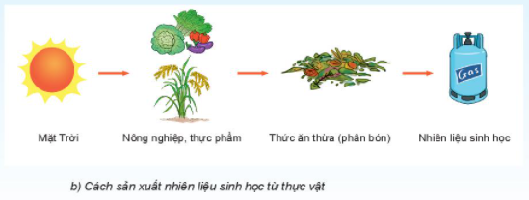
Ưu điểm và nhược điểm của việc sử dụng năng lượng mặt trời
Cây xanh hấp thụ năng lượng ánh sáng từ Mặt Trời để thực hiện quá trình quang hợp => Tạo ra nguồn thực phẩm => Tổng hợp các chất hữu cơ => Tạo ra nhiên liệu sinh học.
Năng lượng ánh sáng từ Mặt Trời có thể được sử dụng để sản xuất nhiên liệu từ thực vật bằng cách nào? (Hình 50.2b).

Slide 24
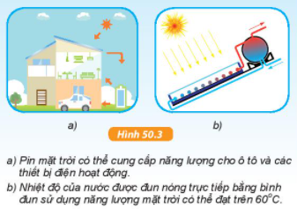
Ưu điểm và nhược điểm của việc sử dụng năng lượng mặt trời
Thảo luận về những ưu điểm và nhược điểm trong việc sử dụng năng lượng Mặt Trời thay thế nhiên nliệu hóa thạch trong Hình 50.3.

Slide 25
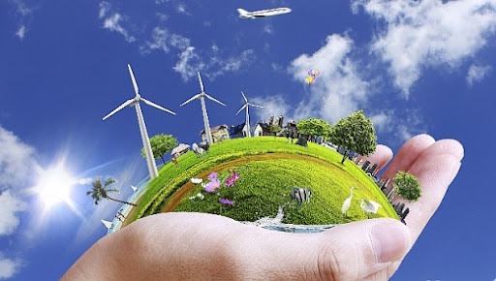
Ưu điểm và nhược điểm của việc sử dụng năng lượng mặt trời
Ưu điểm:
Tiết kiệm chi phí
Nhược điểm:
Không đạt được hiệu quả tối đa.
Góp phần giảm lượng chất thải, giảm ô nhiễm môi trường.
Bảo tồn các nguồn năng lượng không tái tạo

Slide 26

Em có biết?
Cảnh báo về sử dụng năng lượng mặt trời
Các nhà khoa học cảnh báo nếu cứ tăng cường việc sử dụng năng lượng mặt trời để sản xuất điện như hiện nay thì chỉ trong vòng 20 năm nữa Trái Đất có thể tràn ngập rác thải là các pin mặt trời đã qua sử dụng trong đó có chứa các hóa chất độc hại

Slide 27
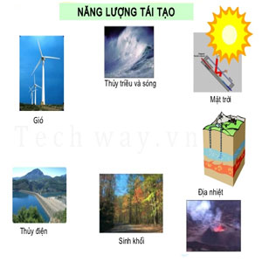
GHI NHỚ
Em đã học
- Nguồn năng lượng trong tự nhiên được phân loại thành 2 nhóm: nguồn năng lượng tái tạo và nguồn năng lượng không tái tạo.
- Các nguồn năng lượng tái tạo bao gồm mặt trời, gió, nước, sinh khối, địa nhiệt………..

Slide 28
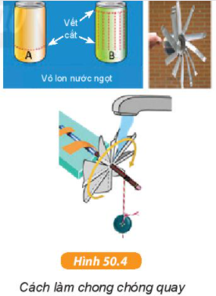
HOẠT ĐỘNG VỀ NHÀ: Tự làm mô hình tuabin hoạt động bằng nguồn năng lượng tái tạo
Chuẩn bị: Làm một chong chóng cắt ra từ vỏ lon nước ngọt như Hình 50.4, một que cứng gắn trên một giá cố định để làm trục quay, một vật nhẹ (nút áo bằng nhựa) cột vào đầu sợi dây dài khoảng 1m quấn quanh trục.
Tiến hành:
Đặt các cánh quạt của chong chóng bên dưới vòi nước
Mở vòi nước, Sức nước chảy mạnh khiến chong chóng quay và tạo ra lực nâng vật lên cao.
Thảo luận:
a) Có sự chuyển hóa năng lượng gì xảy ra?
b) Nghĩ cách cải tiến cho chong chóng quay nhanh hơn và liên tục.

